Slide 1

Reti Wireless WiFi7: Prestazioni e casi d’uso
Tesi di Laurea in
Ingegneria Informatica
Candidato
Alessandro Fossari
Relatori
Prof. Giuseppe Anastasi
Prof.ssa Francesca Righetti
Dott. Marco Pettorali

Slide 2

Introduzione
IEEE802.11be (WiFi7) è l’ultima versione dello standard WiFi rilasciata a maggio 2024
Throughput teorico fino a 46Gbps
Latenza teorica inferiore ad 1ms
Affidabilità teorica superiore al 99.99%
Gestione del traffico real-time
Potenziali casi d’uso
Streaming 8k
Realtà aumentata/virtuale
Applicazioni industriali
Alessandro Fossari 2

Slide 3
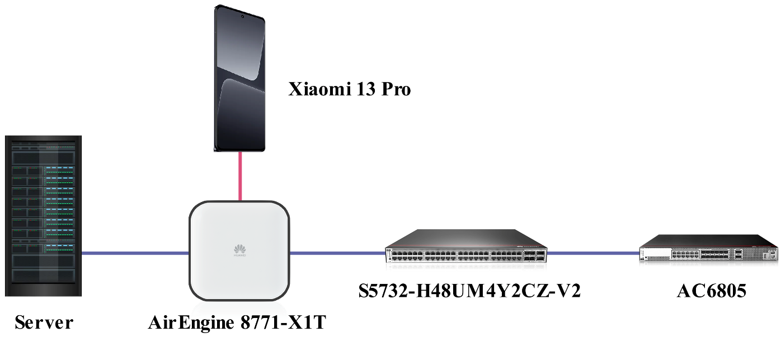
Risultati sperimentali
Versione | Distanza(m) | DL(Mbps) | UL(Mbps)
WiFi7 | 2 | 2042 | 1874
WiFi6 | 2 | 1155 | 1129
WiFi7 | 10 | 1238 | 1293
WiFi6 | 10 | 524 | 662
WiFi7 | 3 (ostacolo) | 517 | 418
WiFi6 | 3 (ostacolo) | 288 | 701
Alessandro Fossari 3

Slide 4
Confronto con altre tecnologie
La scelta della tecnologia dipende dal contesto applicativo
Tecnologia | Latenza (ms) | Affidabilità (%) | Casi d'uso principali
WiFi7 | < 1 | 99.999 | Reti per case/uffici, applicazioni a bassa latenza
WiFi6/6E | 1 - 10 | 99.99 | Connettività di base, ambienti ad alta densità
5G URLLC | < 1 | > 99.99 | Reti su larga scala, applicazioni a bassa latenza
LiFi | < 1 | > 99.999 | Ambienti sensibili alle interferenze o ad alta sicurezza
TSCH | 10 - 20 | 99.999 | IoT industriale, reti di sensori, IoT di importanza critica
Alessandro Fossari 4

